Slide 1


Projeto Portão
Gabriel de Freitas Santos Sábio
João Carlos de Brito
William Yong Wen Zhou
Prof.: Me. Marcos Roberto Ruybal Bica

Slide 2

Agenda
Introdução
Explicação
Fluxograma
Códigos

Slide 3
Agenda
Introdução
Explicação
Fluxograma
Códigos

Slide 4
Introdução
O projeto consiste na criação de um portão através do microcontrolador PIC
Estados: aberto, abrindo, fechado, fechando, parado
O portão inicia no estado parado
Após isso, existem duas opções
Botão fechar
Botão abrir

Slide 5
Agenda
Introdução
Explicação
Fluxograma
Códigos

Slide 6
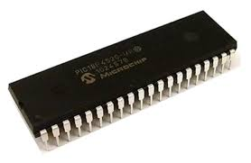
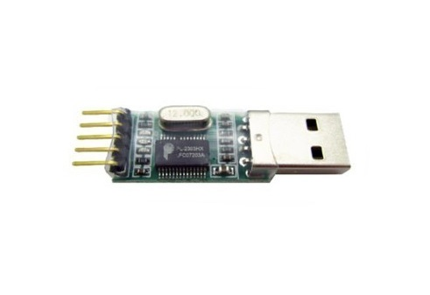
Componentes utilizados
PIC18F4520
RX TX USB

Slide 7



Softwares Utilizados

Slide 8
Botão fechar
Se o botão fechar for pressionado, serão feitas algumas verificações
O portão está parado, aberto ou abrindo?
Se sim, o portão iniciará o fechamento
Se não, ele mudará seu estado atual para parado

Slide 9
Botão abrir
Se o botão abrir for pressionado, outras verificações serão feitas
O portão está parado, fechando ou fechado?
Se sim, o portão iniciará a abertura
Se não, ele mudará seu estado atual para parado

Slide 10
Interromper
Se, em algum momento de seu fechamento ou abertura o botão interromper for pressionado, o portão mudará seu estado para parado

Slide 11
Agenda
Introdução
Explicação
Fluxograma
Códigos

Slide 12
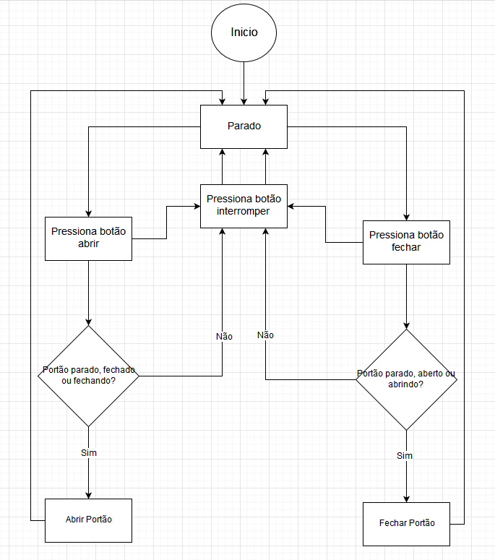

Slide 13
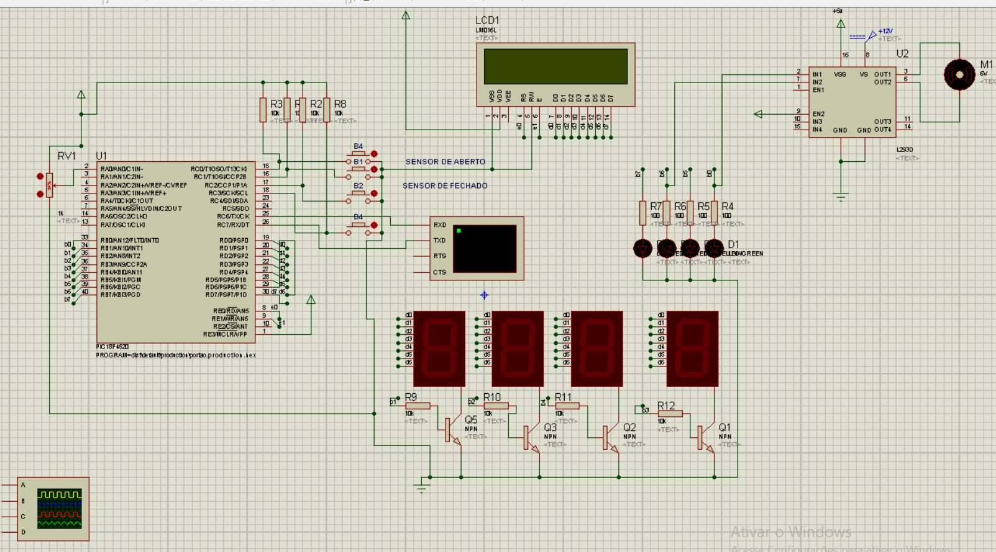
Hardware do portão

Slide 14
Agenda
Introdução
Explicação
Fluxograma
Códigos

Slide 15
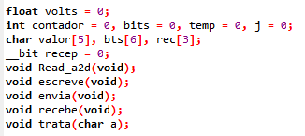
Instanciando variáveis e declarando métodos

Slide 16
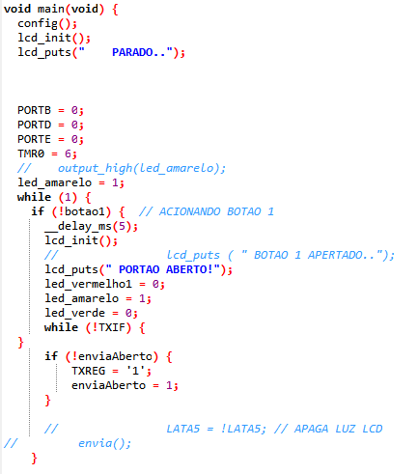
Verificação do portão

Slide 17
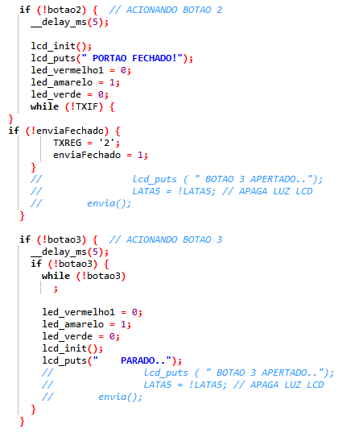
Verificação do portão

Slide 18

Perguntas ?

